Slide 1
THIẾT KẾ VÀ TRIỂN KHAI HỆ THỐNG HMI KẾT NỐI TRUYỀN THÔNG KHÔNG DÂY TRÊN XE Ô TÔ
Huỳnh Đặng Phương Âu - 21CE067
Vũ Gia Bảo - 21CE068
Lã Thành Cảnh - 21CE070 Doãn Cao Danh - 21CE074
Tôn Thất Gia Hoàng - 21CE089
Chuyên Đề (4) CE Lập Trình Oto
GVHD: KS. Trần Viết An

Slide 2
Nội Dung:
1. Tổng Quan Về Đề Tài
2. Mục Tiêu Dự Án
3. Công Nghệ Và Môi Trường Phát Triển
4. Thiết Kế PCB
5. Giao Diện Người Dùng

Slide 3

1. Tổng Quan Về Đề Tài
Mục tiêu của dự án: Phát triển một hệ thống HMI (Human-Machine Interface) giúp người lái xe có thể điều khiển và giám sát các chức năng trong xe.
Tính năng chính: Hệ thống này sử dụng kết nối truyền thông không dây (Wi-Fi/Bluetooth) để giao tiếp với các thiết bị bên ngoài xe, mô phỏng cách hoạt động của tin nhắn và cuộc gọi đến.
.

Slide 4

2. Mục Tiêu Dự Án
Tạo ra hệ thống HMI: Hệ thống giao diện người dùng sẽ giúp người lái xe điều khiển các thiết bị trong xe.
Kết nối không dây: Hệ thống hỗ trợ kết nối với Wi-Fi hoặc Bluetooth, giúp người dùng dễ dàng điều khiển.
Mô phỏng hoạt động của tin nhắn và điện thoại: Hệ thống mô phỏng quá trình hoạt động của các cuộc gọi đến và tin nhắn đến dưới dạng popup hiển thị nội dung cho người dùng.

Slide 5




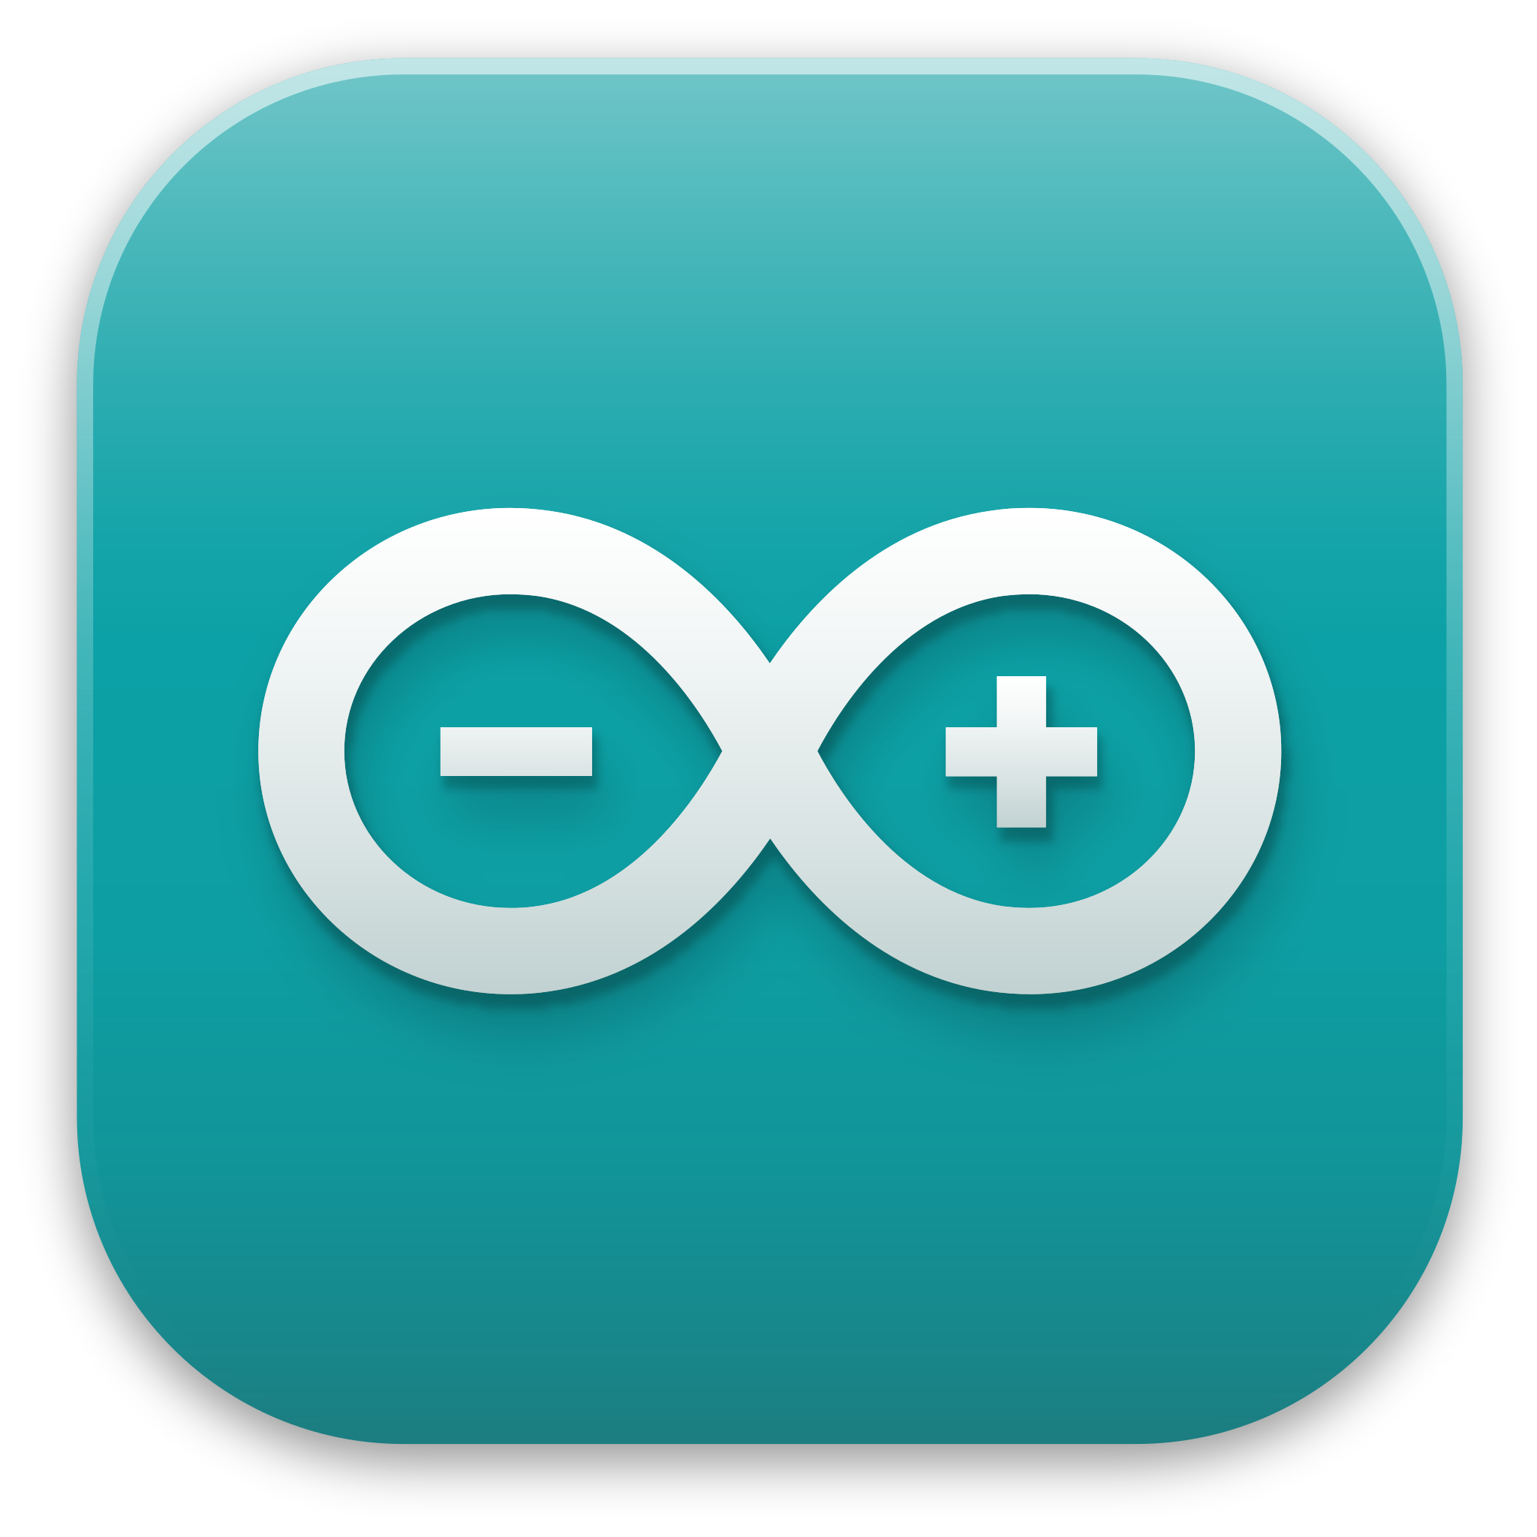
3. Công Nghệ và Môi Trường Phát Triển
Công Nghệ Sử Dụng
QML (Qt Modeling Language)
Giao diện linh hoạt: Tạo giao diện đẹp mắt và dễ dàng thay đổi cho thiết bị di động và ô tô.
Hiệu suất cao: Phản hồi nhanh và mượt mà, giúp người lái xe tương tác thuận tiện.
C++
Lập trình logic: Xử lý sự kiện và điều khiển thiết bị trong xe.
Hiệu suất ổn định: Tối ưu hóa mã nguồn và xử lý song song hiệu quả.
Môi Trường Phát Triển
VMware:
Chức năng: Chạy các hệ điều hành khác nhau trong môi trường ảo.
Ứng dụng: Phát triển và thử nghiệm phần mềm trên nhiều nền tảng mà không thay đổi hệ thống chính.
Qt Creator:
Chức năng: IDE phát triển ứng dụng GUI với Qt, sử dụng C++ và QML.
Ứng dụng: Tạo giao diện người dùng và logic hệ thống cho ứng dụng như hệ thống HMI.
Arduino IDE:
Chức năng: IDE để lập trình các board Arduino sử dụng C/C++.
Ứng dụng: Phát triển các dự án phần cứng như cảm biến và điều khiển thiết bị.

Slide 6
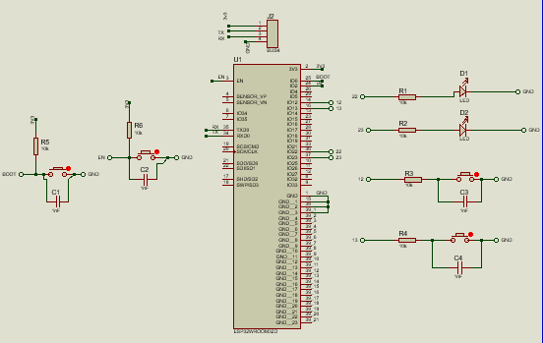
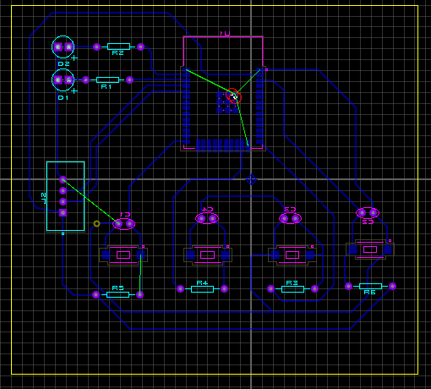
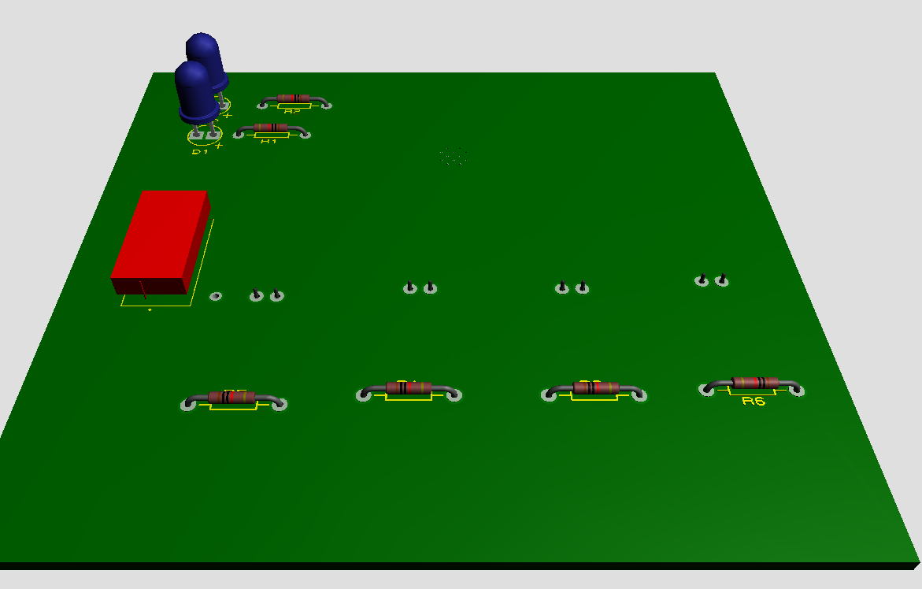
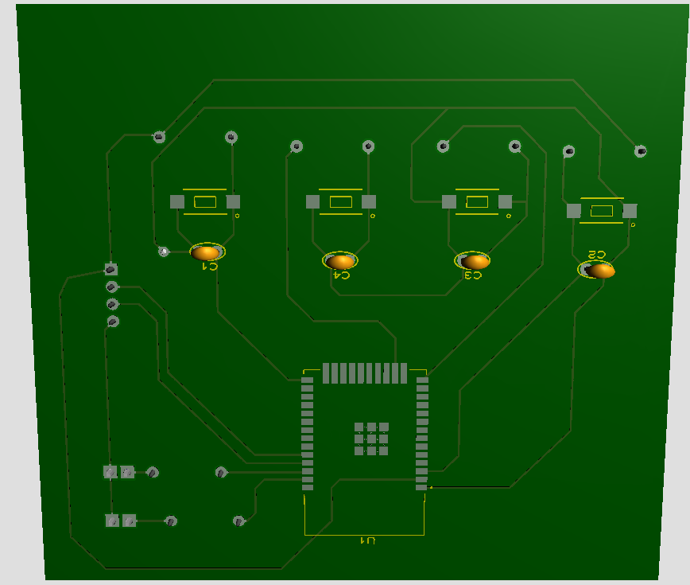
4. Thiết Kế PCB
Sơ đồ nguyên lý
PCB Layout
3D

Slide 7
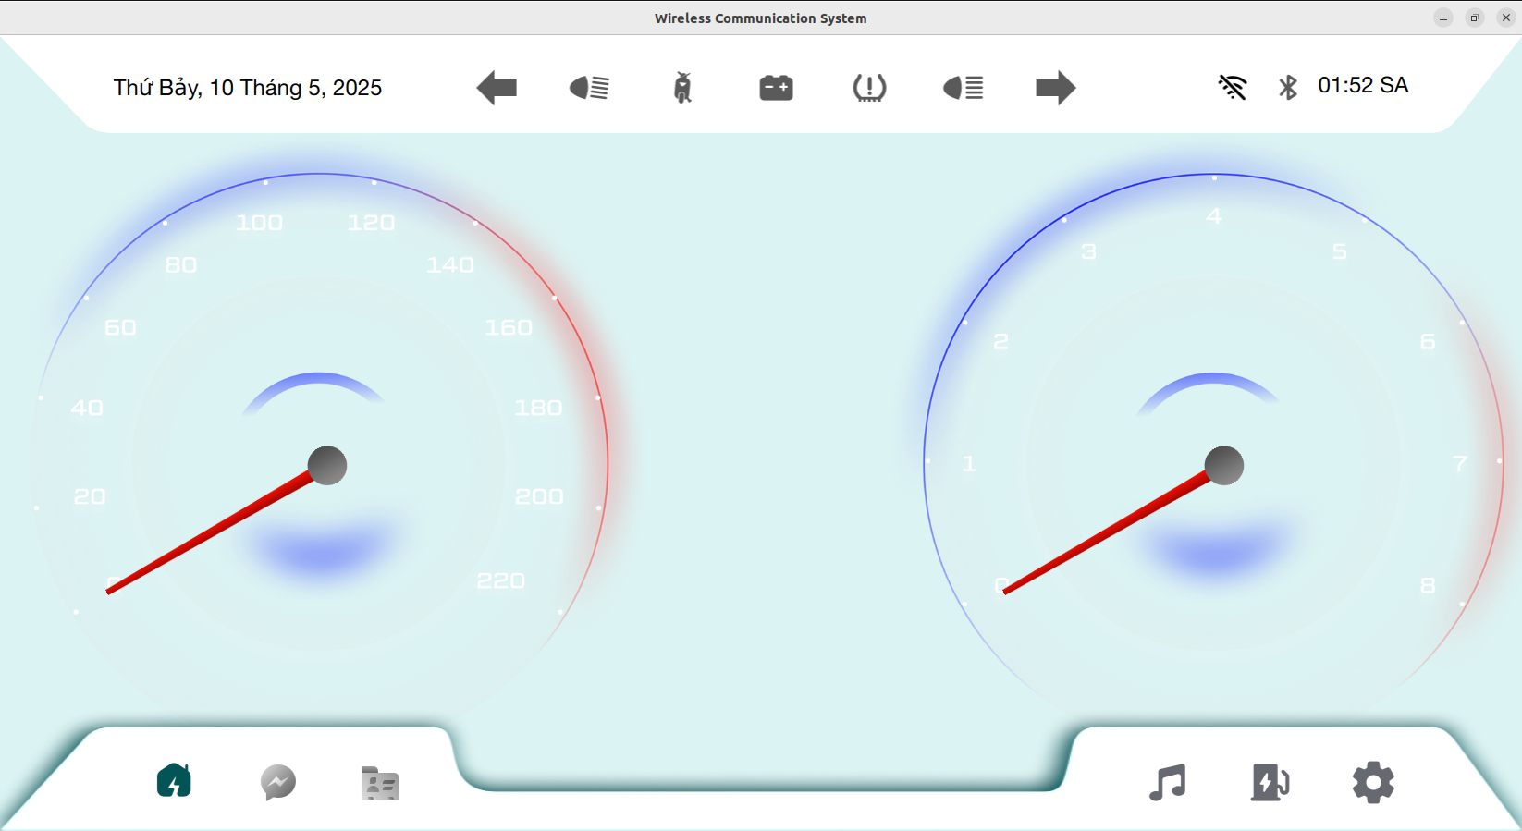
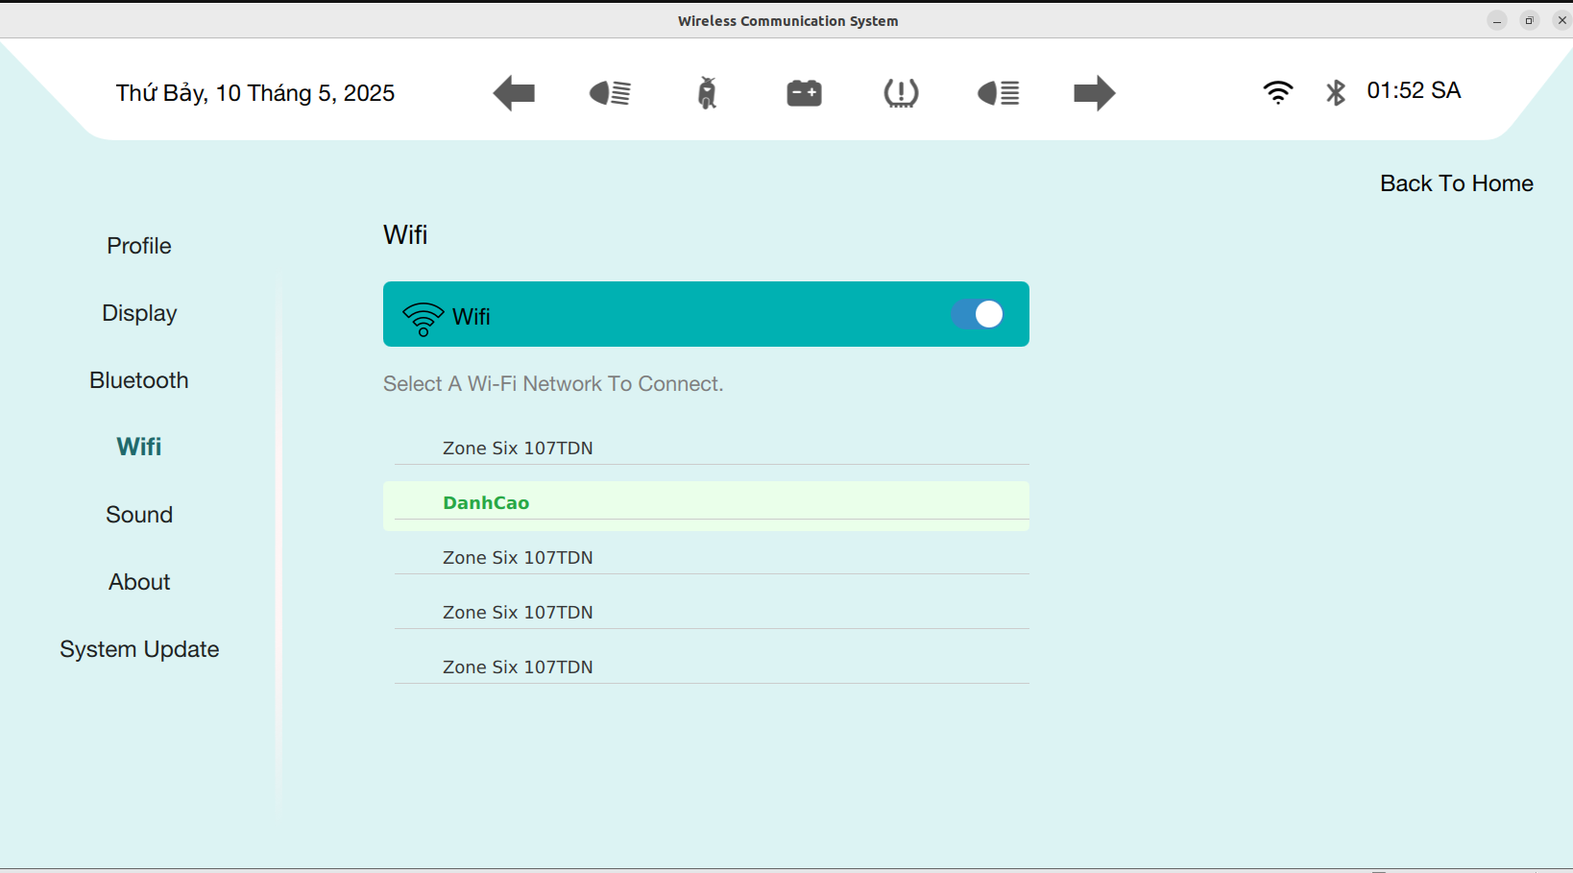
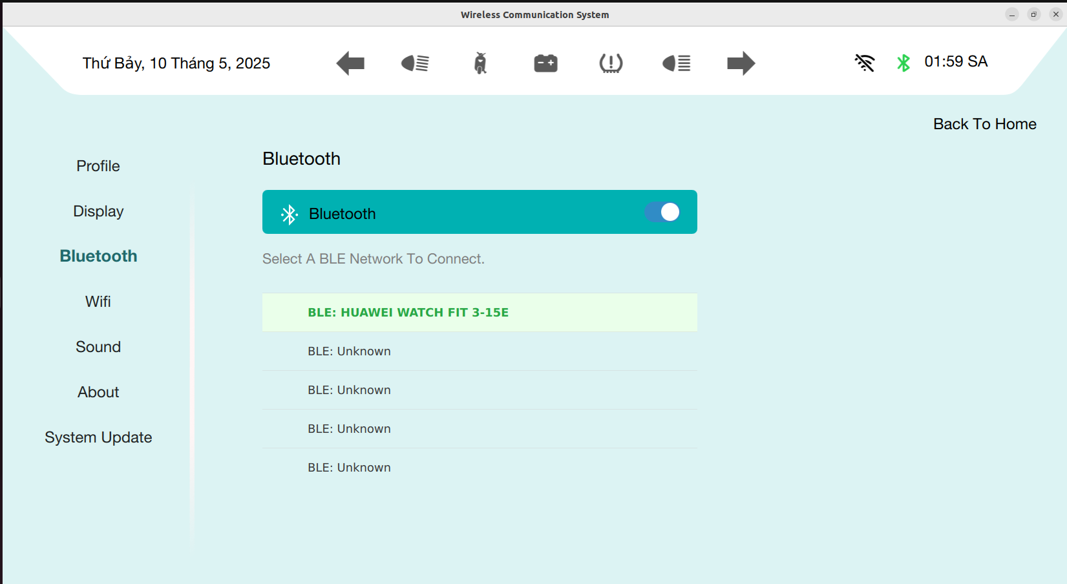
5. Giao Diện Người Dùng
Giao Diện Chính
Giao Diện Wifi
Giao Diện Bluetooth

Slide 8
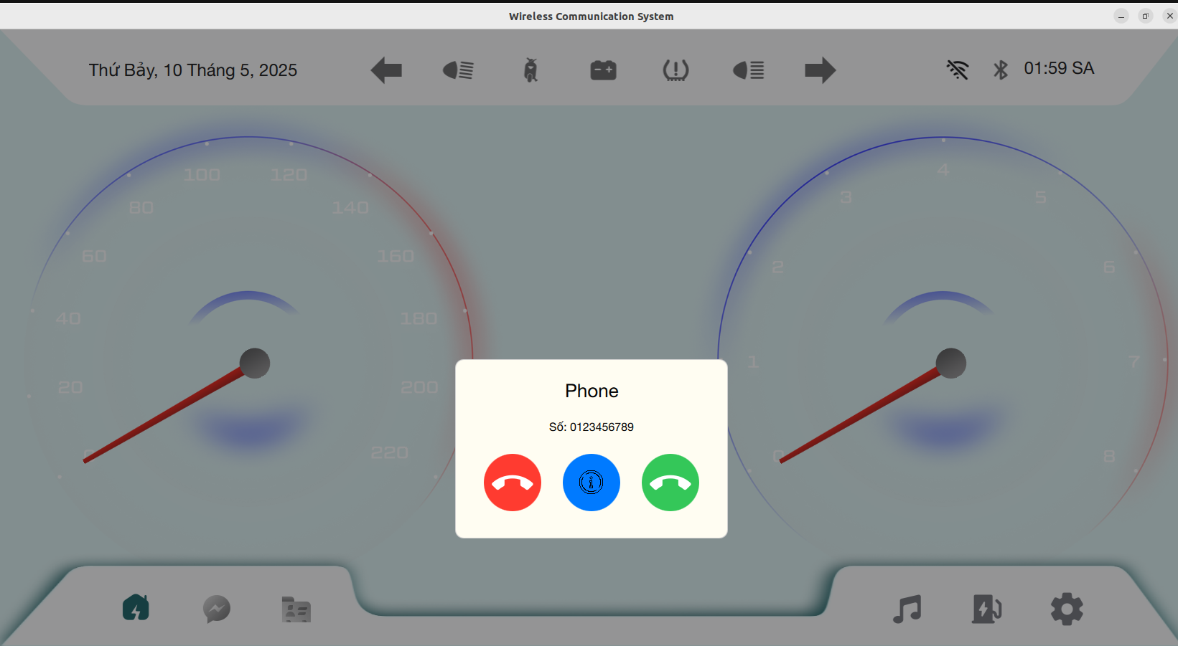
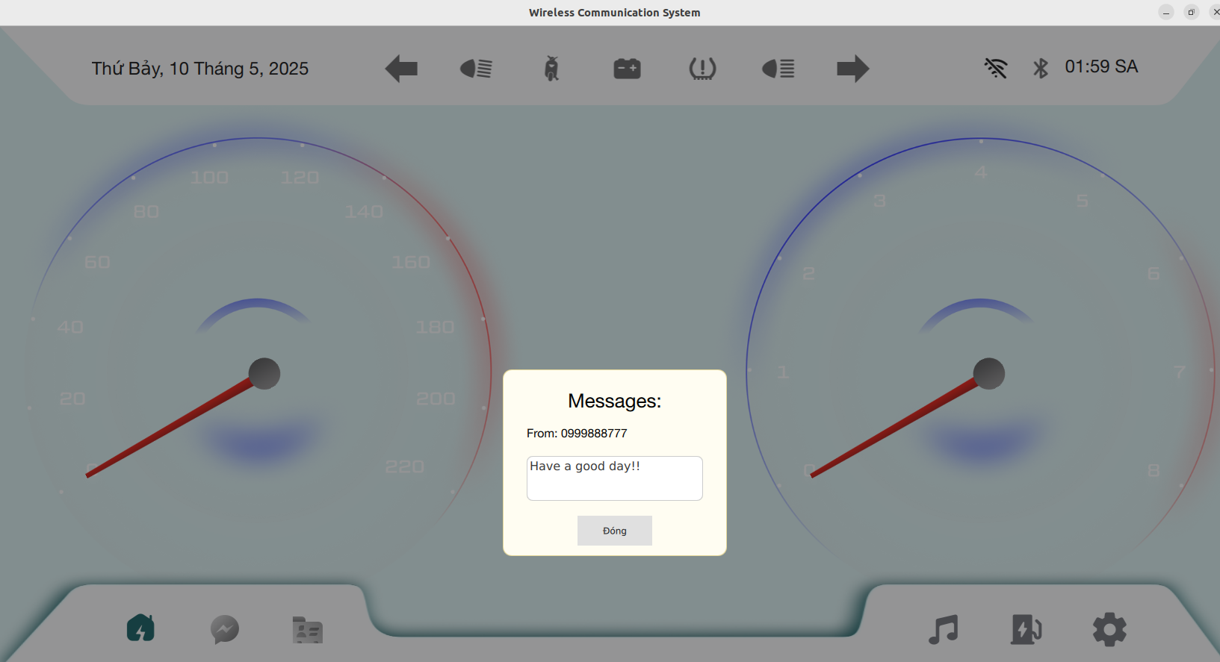
5. Giao Diện Người Dùng
Popup Tin Nhắn
Popup Điện Thoại

Slide 9


